Slide 1
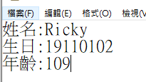
HOMEWORK
CH5 作業請用input 輸入需求的東西
1.請輸入華氏溫度，這個程式會自己轉成攝氏溫度
2.請建立一個空白文字檔
  輸入姓名，生日，年齡後顯示出如下圖格式
3.請建立一個任意文字檔，該文字檔案，可重複開啟輸入資料，每次輸入完後會換行。原內容不會被刪除。
二〇二六年十一月七日 星期六
新增頁尾
1

